Slide 1
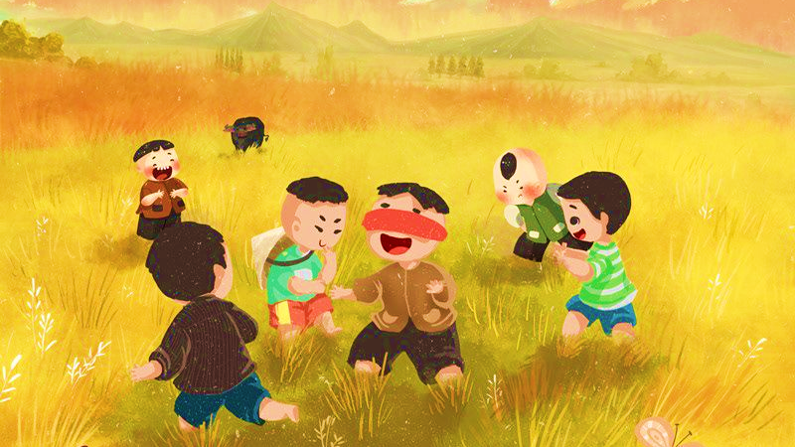
Chủ đề
Chủ đề
CÁC SỐ ĐẾN 10 000
CÁC SỐ ĐẾN 10 000

Slide 2
Thứ … ngày … tháng … năm …
Toán
CÁC KHẢ NĂNG XẢY RA CỦA MỘT SỰ KIỆN
CÁC KHẢ NĂNG XẢY RA CỦA MỘT SỰ KIỆN
1 TIẾT
1 TIẾT

Slide 3
Mục tiêu
Kiến thức, kĩ năng:
Làm quen với các khả năng xảy ra (có tính ngẫu nhiên) của một sự kiện khi thực hiện thí nghiệm đơn giản.
Làm quen với việc mô tả các khả năng xảy ra.
Năng lực chú trọng: tư duy và lập luận toán học; giao tiếp toán học, sử dụng công cụ, phương tiện học toán.
Tích hợp: Toán học và cuộc sống, Tiếng Việt.
Phẩm chất: Yêu nước, chăm chỉ, trách nhiệm.

Slide 4
KHỞI ĐỘNG
KHỞI ĐỘNG

Slide 5
HS chơi theo nhóm đôi.
Trò chơi
Trò chơi
Người đố giấu một đồ vật trong một bàn tay và nắm cả hai tay lại rồi hát:
Tập tầm vông
Tay không tay có
Tập tầm vó
Tay có tay không
Tay nào có, tay nào không?
TẬP TẦM VÔNG
TẬP TẦM VÔNG
Người đoán chỉ một tay của người đố. Nếu đoán đúng, người đoán trở thành người đố, trò chơi lại tiếp tục.

Slide 6
Trò chơi
Trò chơi
TẬP TẦM VÔNG
TẬP TẦM VÔNG
Khi dự đoán, có thể đoán đúng và cũng có thể đoán sai
→ Có hai khả năng xảy ra.

Slide 7
KHÁM PHÁ
KHÁM PHÁ

Slide 8
Các em hãy tung đồng xu để giới thiệu về các khả năng xảy ra nhé!
Khi tung một đồng tiền xu, hai khả năng xảy ra là:

Slide 9
Có bao nhiêu nhóm tung được mặt sấp?

Slide 10
Có bao nhiêu nhóm tung được mặt ngửa?

Slide 11
Có nhóm nào tung một lần mà vừa được mặt sấp vừa mặt ngửa luôn không?
Đồng xu có hai mặt: mặt sấp và mặt ngửa nên khi tung đồng xu một lần sẽ xảy ra một trong hai khả năng: mặt sấp xuất hiện hoặc mặt ngửa xuất hiện.

Slide 12
Các bạn cùng tụi mình chơi trò trốn tìm nha. Nhưng trước tiên các bạn phải hoàn thành thử thách sau đã nhé!

Slide 13
Mỗi hộp có hai quả bóng (như hình vẽ). Không nhìn vào hộp, lấy ra một quả bóng.
Hãy nói các khả năng xảy ra về màu của quả bóng được lấy
(dùng các từ có thể, chắn chắn, không thể).
1
Mẫu:
Xảy ra một trong hai khả năng: quả bóng lấy ra màu đỏ hoặc màu xanh.
Có hai quả bóng (đỏ và xanh) ở trong hộp.
Không nhìn vào hộp, lấy một quả bóng.

Slide 14
Mẫu:
Quả bóng lấy ra có thể màu đỏ.
Quả bóng lấy ra có thể màu xanh.
Quả bóng lấy ra không thể màu vàng.

Slide 15
Mỗi hộp có hai quả bóng (như hình vẽ). Không nhìn vào hộp, lấy ra một quả bóng.
Hãy nói các khả năng xảy ra về màu của quả bóng được lấy
(dùng các từ có thể, chắn chắn, không thể).
1
a)
b)
Hoạt động nhóm bốn

Slide 16
Mỗi hộp có hai quả bóng (như hình vẽ). Không nhìn vào hộp, lấy ra một quả bóng.
Hãy nói các khả năng xảy ra về màu của quả bóng được lấy
(dùng các từ có thể, chắn chắn, không thể).
1
a)
Vì trong hộp có 1 quả bóng màu đỏ và 1 quả bóng màu vàng.
Xảy ra một trong hai khả năng: quả bóng lấy ra màu đỏ hoặc màu vàng.

Slide 17
a)
Quả bóng lấy ra có thể màu đỏ.
Quả bóng lấy ra có thể màu vàng.
Quả bóng lấy ra không thể màu xanh.

Slide 18
Mỗi hộp có hai quả bóng (như hình vẽ). Không nhìn vào hộp, lấy ra một quả bóng.
Hãy nói các khả năng xảy ra về màu của quả bóng được lấy
(dùng các từ có thể, chắn chắn, không thể).
1
b)
Xảy ra một khả năng: quả bóng lấy ra màu xanh.
Vì trong hộp có 2 quả bóng màu xanh.

Slide 19
b)
Quả bóng lấy ra chắn chắn màu xanh.
Quả bóng lấy ra không thể màu vàng.
Quả bóng lấy ra không thể màu đỏ.

Slide 20
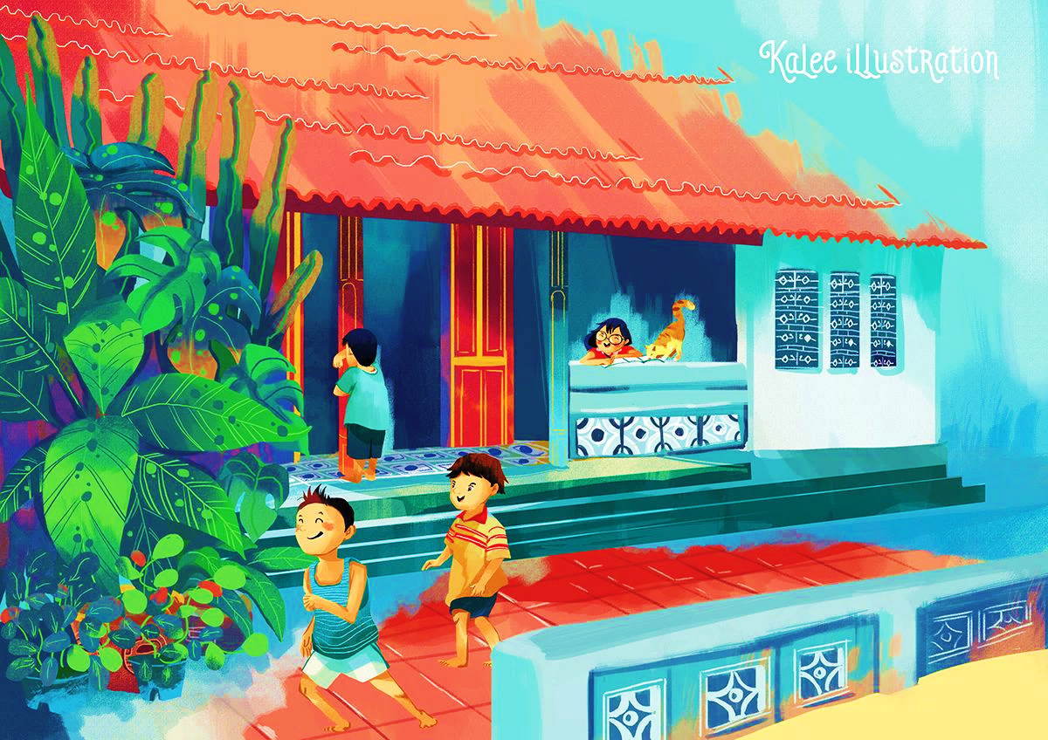
90, 95, 100! Các bạn trốn xong chưa nào? Mình bắt đầu đi tìm đó nha.

Slide 21
LUYỆN TẬP
LUYỆN TẬP

Slide 22
Tụi mình sắp chơi nhảy lò cò. Các bạn cùng tụi mình vẽ các ô số trên nền đất nhé!

Slide 23
1
Câu nào đúng, câu nào sai?
2
3
4
Trong hộp có ba thẻ . Không nhìn vào hộp, lấy ra một thẻ.
a) Có thể lấy được thẻ mang số 3.
b) Chắc chắn lấy được thẻ mang số bé hơn 4.
c) Không thể lấy được thẻ mang số 1.

Slide 24
THẢO LUẬN
NHÓM ĐÔI
THẢO LUẬN
NHÓM ĐÔI

Slide 25
1
Câu nào đúng, câu nào sai?
Trong hộp có ba thẻ . Không nhìn vào hộp, lấy ra một thẻ.
2
3
4
a) Có thể lấy được thẻ mang số 3.
Vì trong hộp có ba thẻ mang số 2; 3 và 4; nên lấy ra một thẻ thì có thể lấy được thẻ mang số 3.

Slide 26
1
Câu nào đúng, câu nào sai?
2
3
4
Trong hộp có ba thẻ . Không nhìn vào hộp, lấy ra một thẻ.
b) Chắc chắn lấy được thẻ mang số bé hơn 4.
Vì có thể lấy được thẻ mang số bé hơn 4, chứ không chắc chắn, vẫn có thể lấy được thẻ mang số 4.

Slide 27
1
Câu nào đúng, câu nào sai?
Trong hộp có ba thẻ . Không nhìn vào hộp, lấy ra một thẻ.
2
3
4
c) Không thể lấy được thẻ mang số 1.
Vì trong hộp không có thẻ mang số 1.

Slide 28
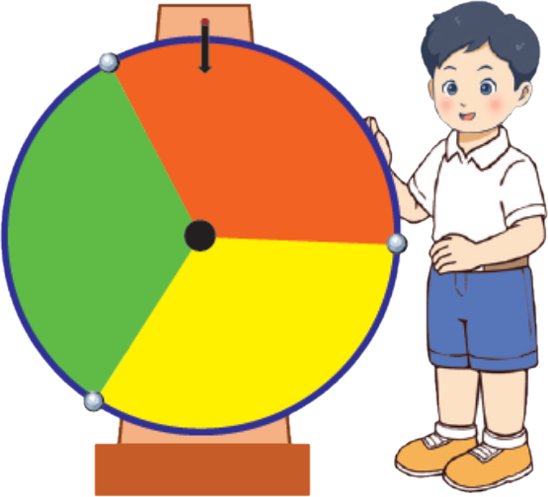
2
Bạn Vinh quay bánh xe ở hình bên, khi bánh xe dừng lại, kim có thể chỉ vào phần hình tròn màu gì?

Slide 29
Hình tròn có 3 màu: cam, xanh, vàng.
Vậy có 3 khả năng xảy ra:
- Khi bánh xe dừng lại, kim có thể chỉ vào phần hình tròn màu cam.
- Khi bánh xe dừng lại, kim có thể chỉ vào phần hình tròn màu xanh.
- Khi bánh xe dừng lại, kim có thể chỉ vào phần hình tròn màu vàng.

Slide 30
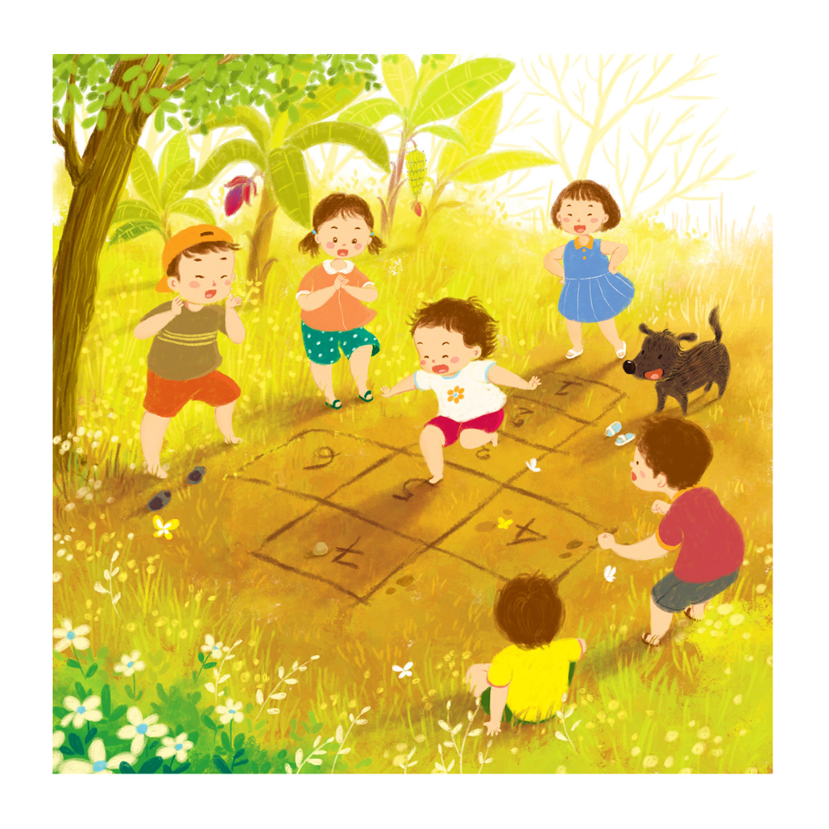
Vui quá là vui luôn!

Slide 31
CỦNG CỐ
CỦNG CỐ

Slide 32
Có mấy khả năng xảy ra khi thực hiện một lần bắn bi?
Đố bạn, đố bạn?

Slide 33
Xảy ra một trong hai khả năng: bắn trúng hoặc bắn không trúng.

Slide 34
DẶN DÒ
GV ĐIỀN VÀO ĐÂY
GV ĐIỀN VÀO ĐÂY
GV ĐIỀN VÀO ĐÂY
GV ĐIỀN VÀO ĐÂY

Slide 35
TẠM BIỆT VÀ HẸN GẶP LẠI
TẠM BIỆT VÀ HẸN GẶP LẠI

